Slide 1
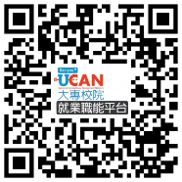
UCAN 大專校院就業職能平台
職業興趣探索
職場共通職能
專業職能
施測
網站連結: https://ucan.moe.edu.tw/Account/Login.aspx

Slide 2
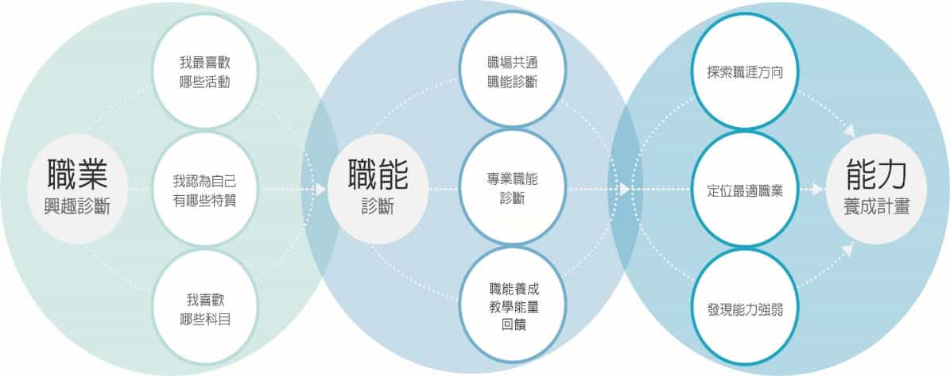
大專校院就業職能平台
為有效協助學生瞭解自己的職涯發展方向，能更有目標、動機的加強其職場就業相關職能。

Slide 3
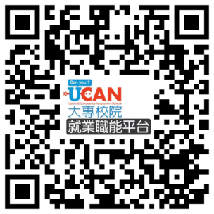
施測網站
網站連結: https://ucan.moe.edu.tw/Account/Login.aspx

Slide 4
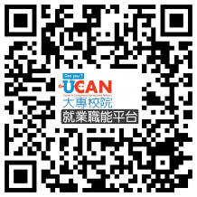
登入方法

Slide 5
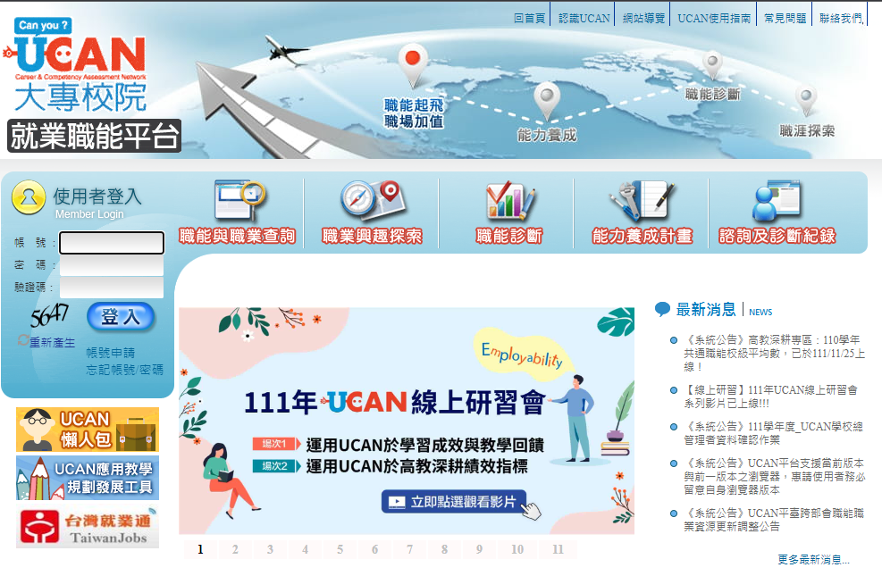
第一次登入：
登入說明(使用電腦及手機皆可)
帳號：0014+學號
密碼：12345678（大一預設） /學號（大二、大三、大四預設）
→第二次登入請用自己修改後的密碼（務必記住大二、大三時會再次施測）

Slide 6
第一次登入後請務必修改：
密碼 （務必記住修改後密碼大二、大三時會再次施測）
個人電子信箱
學校所提供信箱 (學號@mail.nknu.edu.tw)
請勿更改入學時間
請記住帳號及密碼避免未來無法登入
如忘記密碼請使用電腦版網頁進行忘記密碼申請
若為轉學生身分，資料尚未建置請將姓名、系所、學號寄到就輔組信箱：ic@mail.nknu.edu.tw（主旨：轉學生UCAN資料）

Slide 7
職業興趣探索 施測步驟

Slide 8
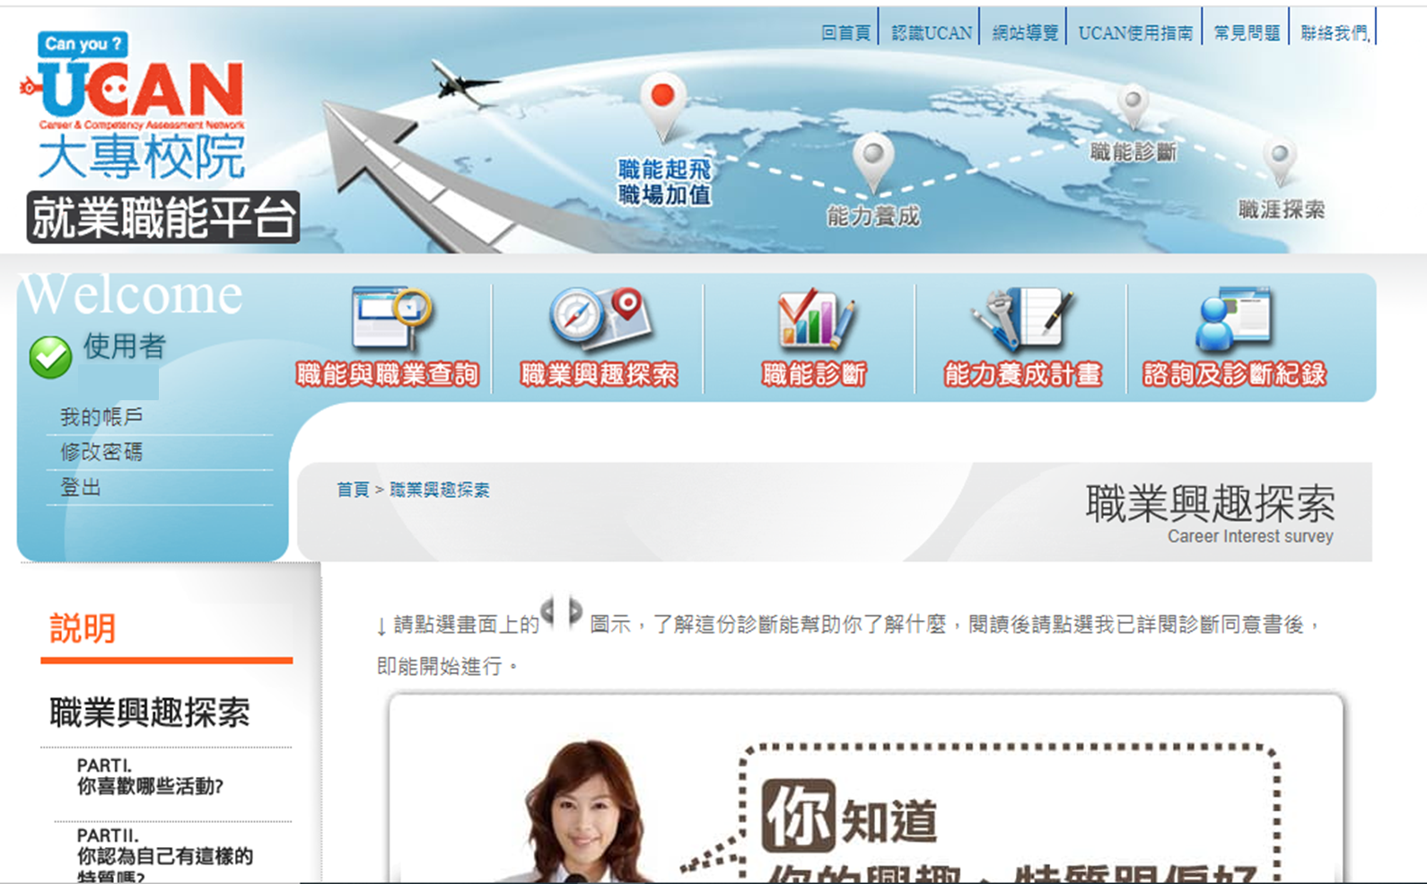
1.
施測項目：職業興趣探索
職業興趣探索

Slide 9
施測項目：職業興趣探索
請閱讀診斷同意書
勾選我已閱讀診斷同意書
點選開始職業興趣探索
1.
2.
3.

Slide 10
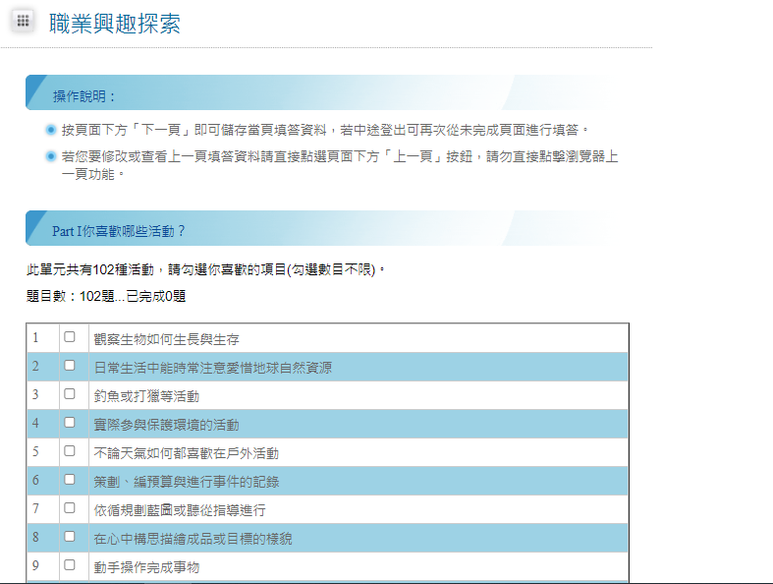
請依照題目進行測驗

Slide 11
職場共通職能 施測步驟

Slide 12
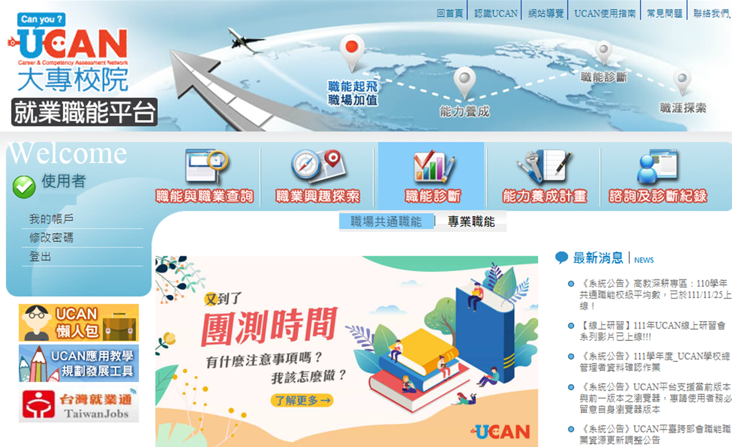
1.
施測項目：職場共通職能
選擇職能診斷
點選職場共通職能
2.

Slide 13
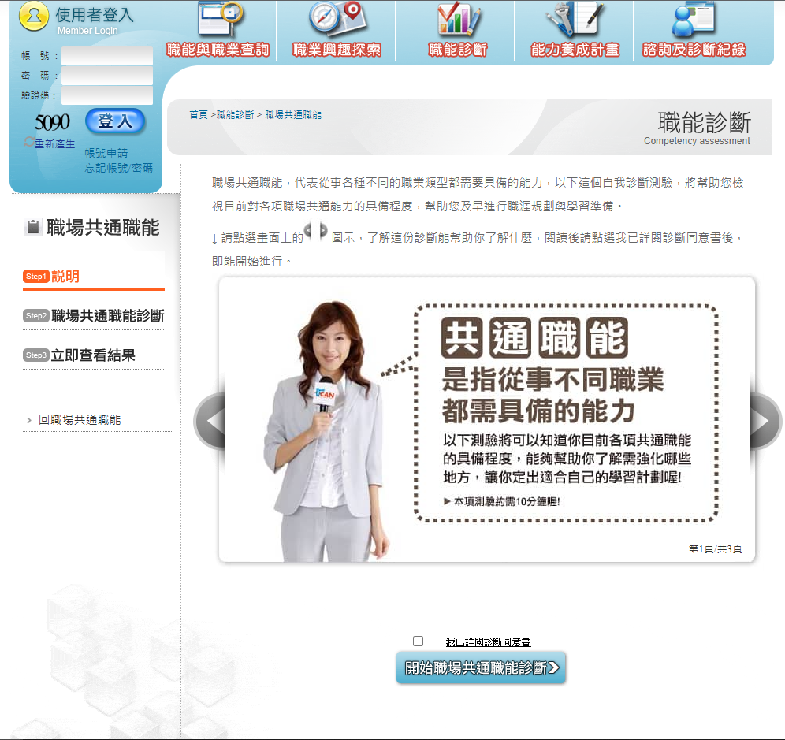
施測項目：職場共通職能
請閱讀診斷同意書
勾選我已閱讀診斷同意書
點選開始職場共通職能診斷
1.
2.
3.

Slide 14
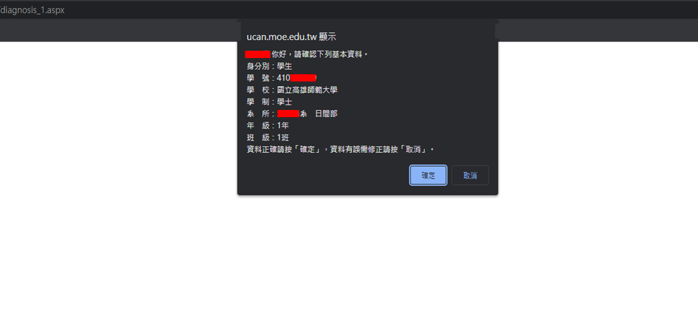
1.
2.
確認基本資料是否正確
點選確定
開始進行施測大約10-15分鐘

Slide 15
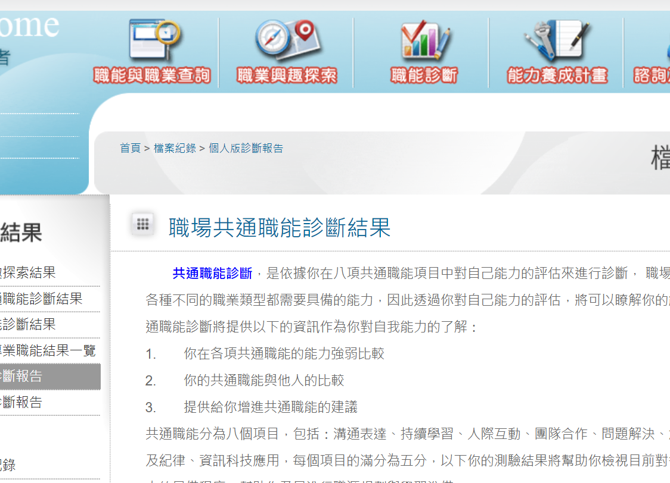
施測完畢請查看結果

Slide 16
專業職能 施測步驟

Slide 17
1.
施測項目：專業職能
選擇職能診斷
點選專業職能
2.

Slide 18
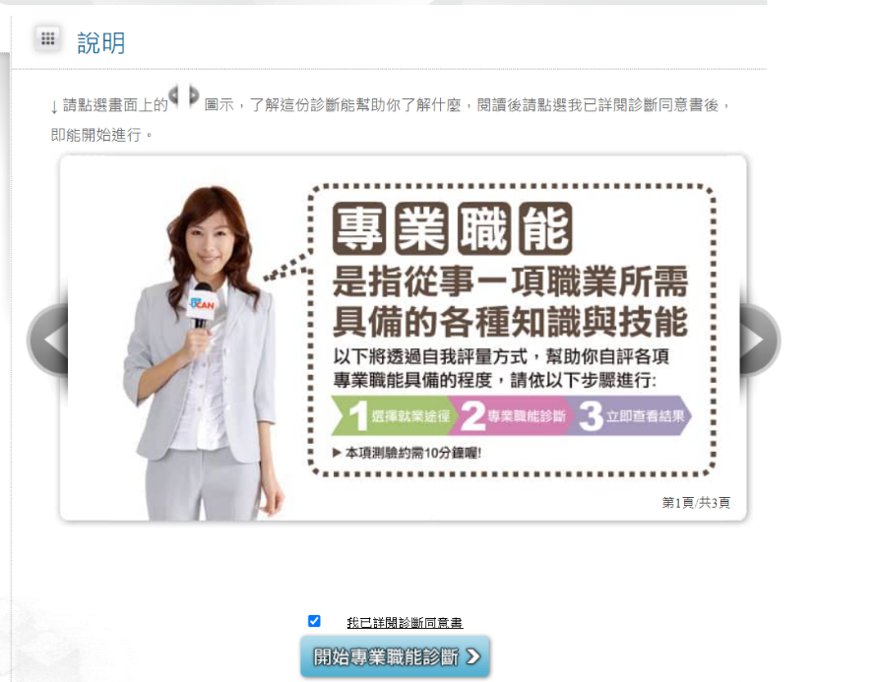
施測項目：專業職能
請閱讀診斷同意書
勾選我已閱讀診斷同意書
點選開始專業職能診斷
1.
2.
3.

Slide 19
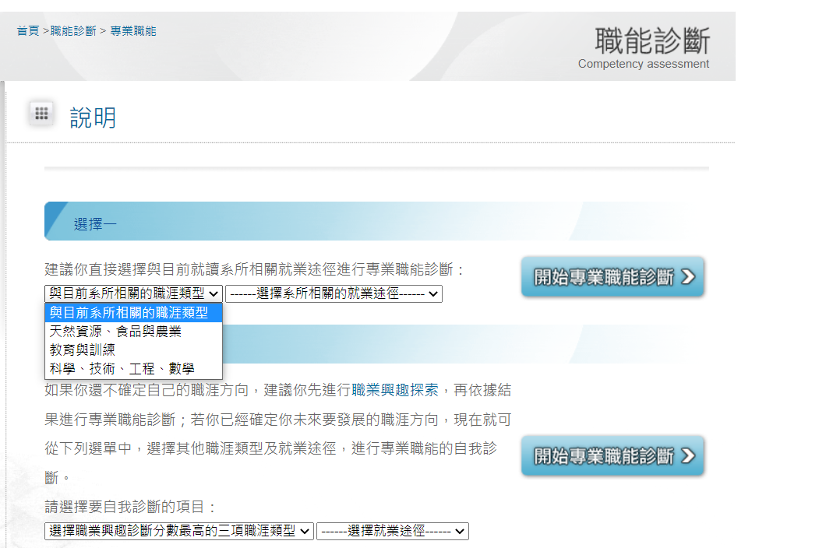
1.
請從選擇一進行測驗
選擇目前系所相關的職涯類型
→請選擇與自己系所相關的就業類型
選擇系所相關就業途徑
2.

Slide 20
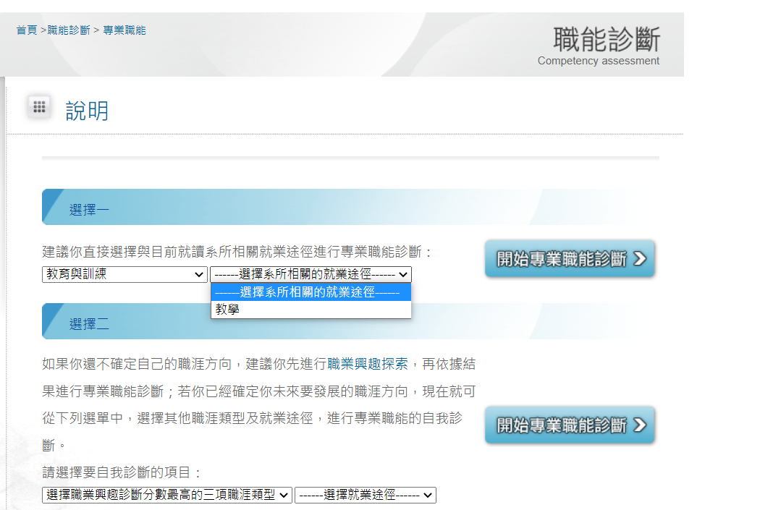
2.
1.
接續選擇系所相關就業途徑選項
→請選擇與自己系所相關的就業途徑
開始專業職能診斷

Slide 21
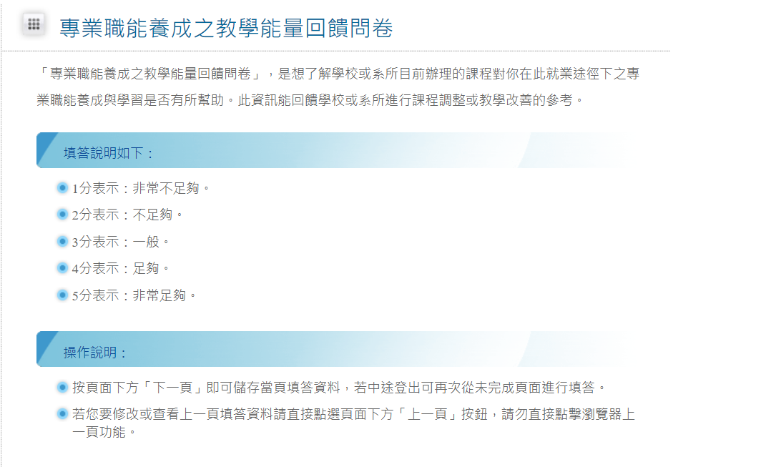
診斷測驗完成後
填寫專業職能養成之教學能量回饋問卷

Slide 22
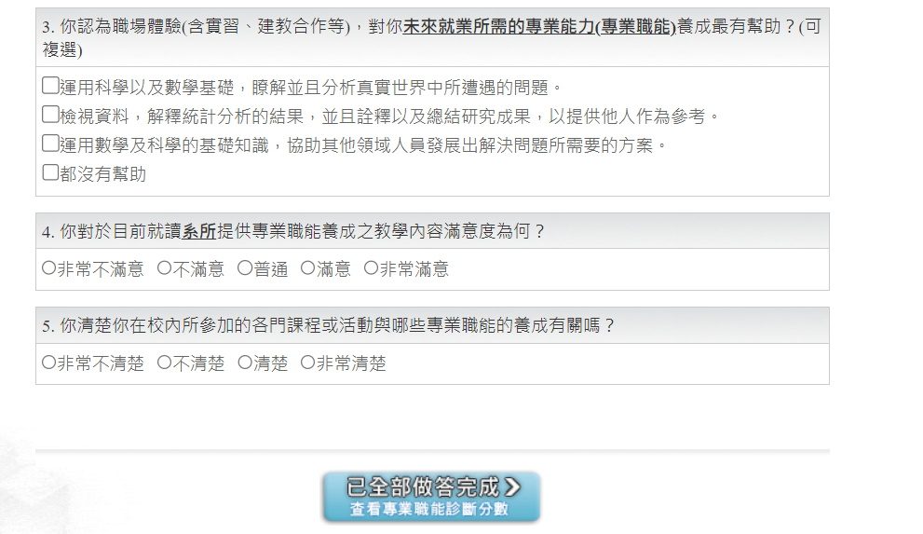
填寫完成後已全部做答完成

Slide 23
查看歷次施測結果

Slide 24
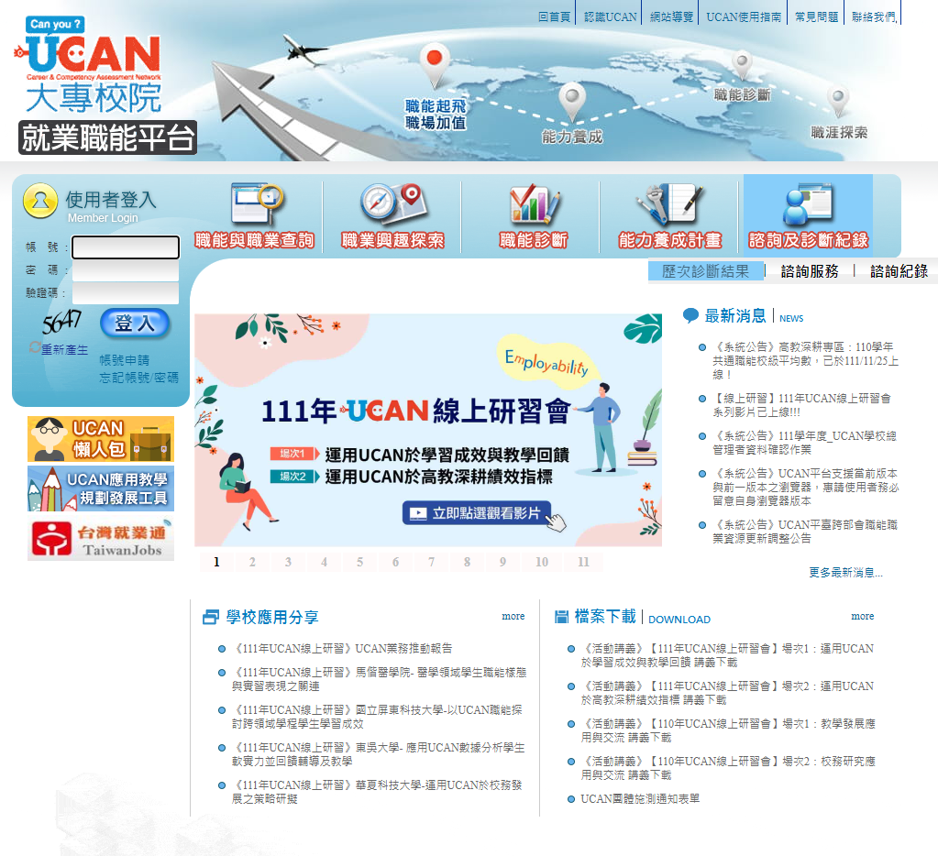
1.
2.
查看歷次職業興趣探索施測結果
移至諮詢及診斷紀錄
點選歷次診斷結果

Slide 25
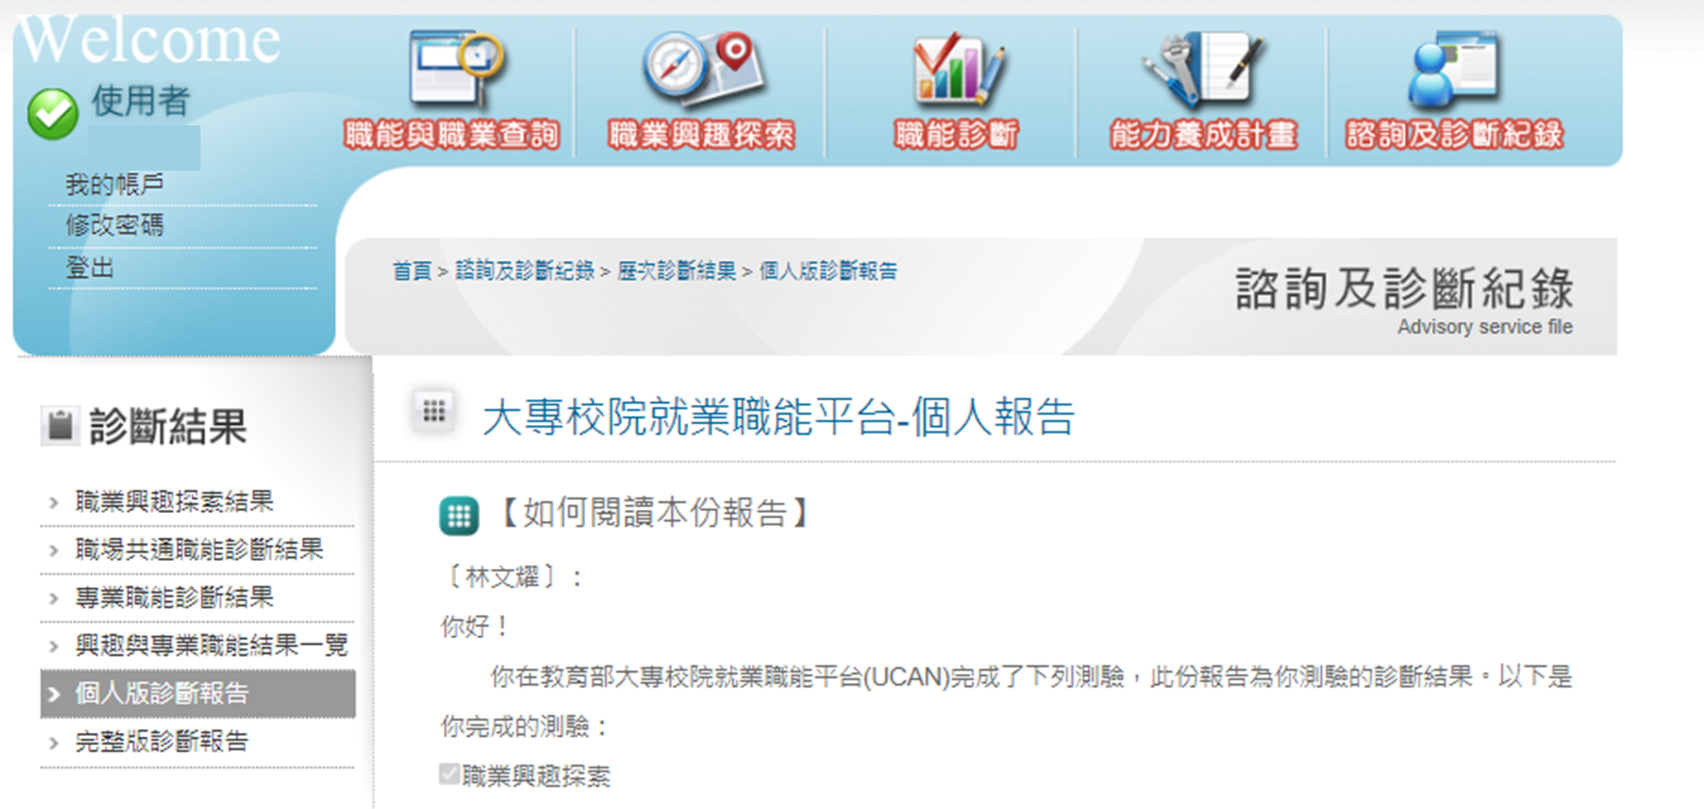
3.
查看歷次職業興趣探索施測結果
左列診斷結果
點選個人版診斷報告
4.

Slide 26
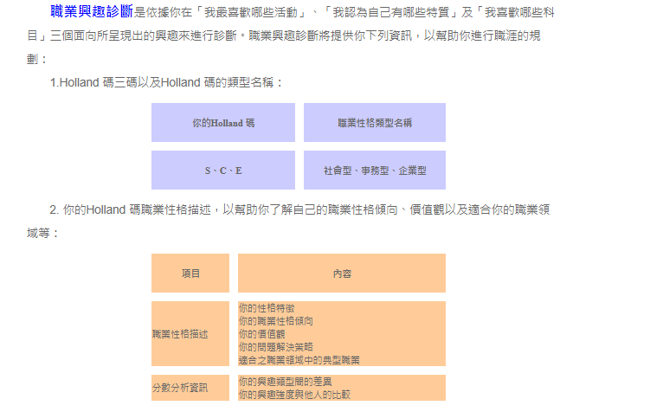

Slide 27
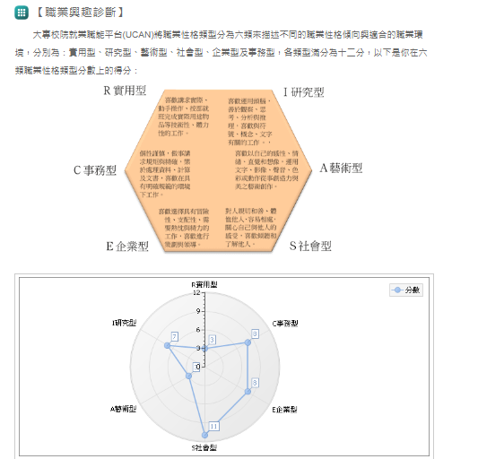

Slide 28
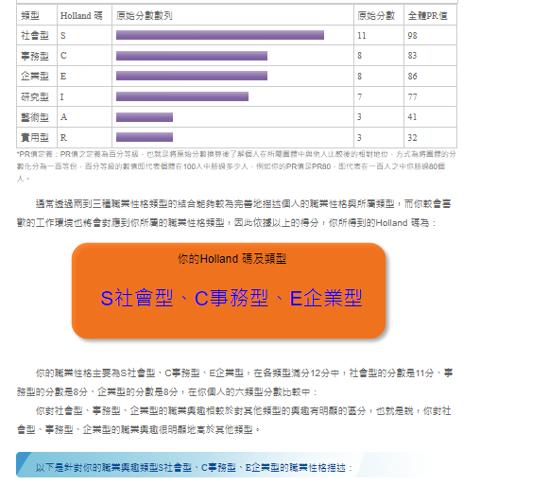

Slide 29
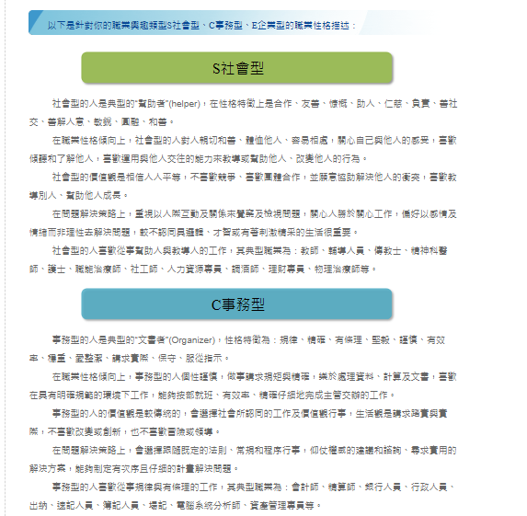
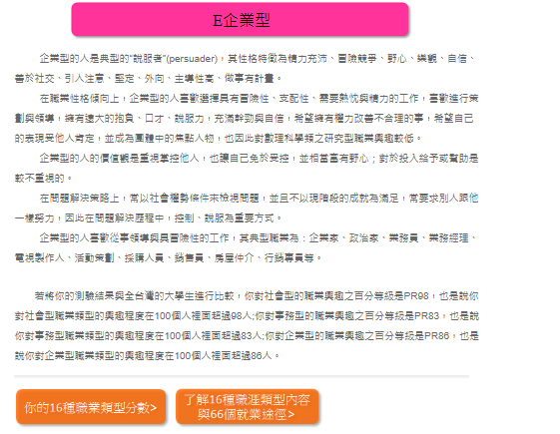

Slide 30
1.
2.
查看歷次職場共通職能診斷結果
移至諮詢及診斷紀錄
點選歷次診斷結果

Slide 31
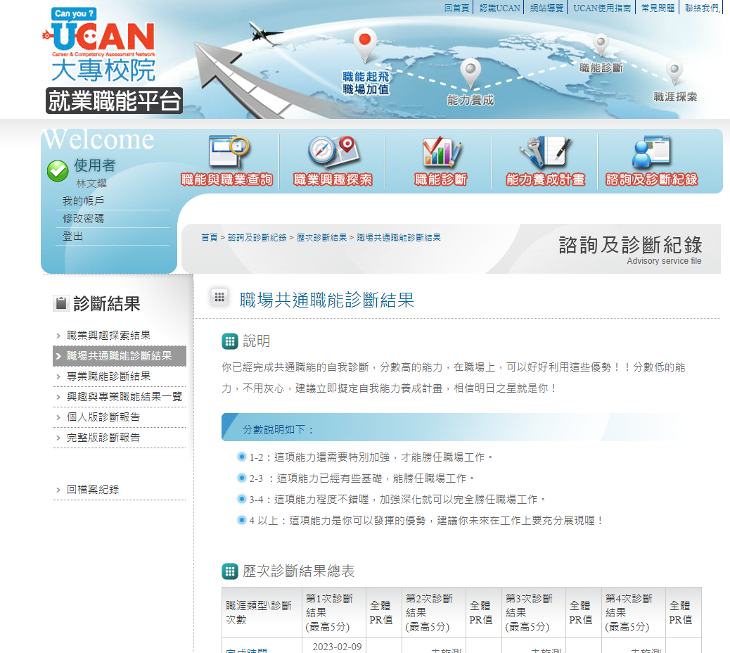
3.
查看歷次職場共通職能診斷結果
左列診斷結果
點選職場共通職能診斷結果
4.

Slide 32
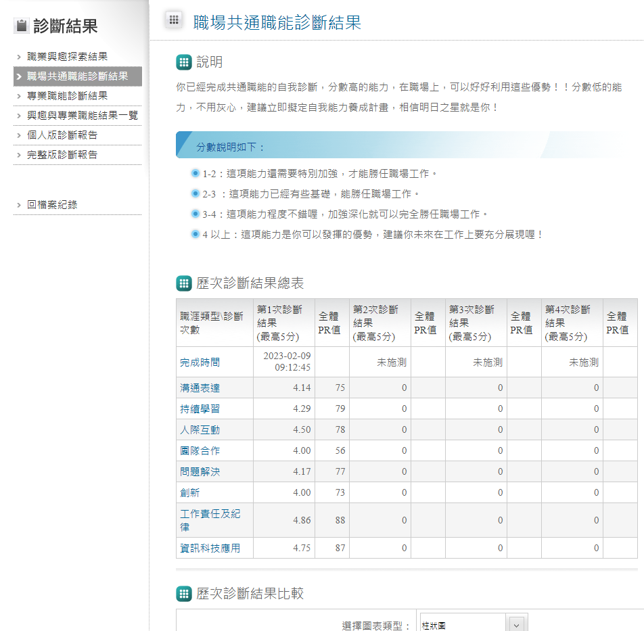
可以看到不同時間做的結果，
比對前後測的差異，瞭解自身的職能狀況。
1.

Slide 33
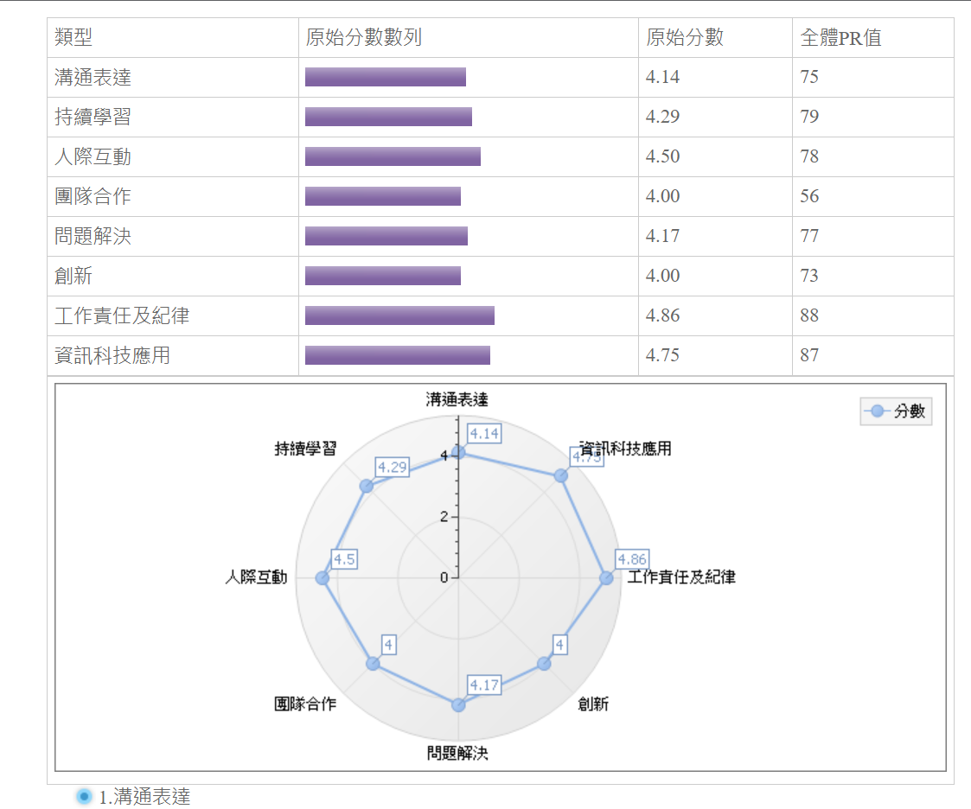

Slide 34
1.
2.
查看歷次專業職能診斷結果
移至諮詢及診斷紀錄
點選歷次診斷結果

Slide 35
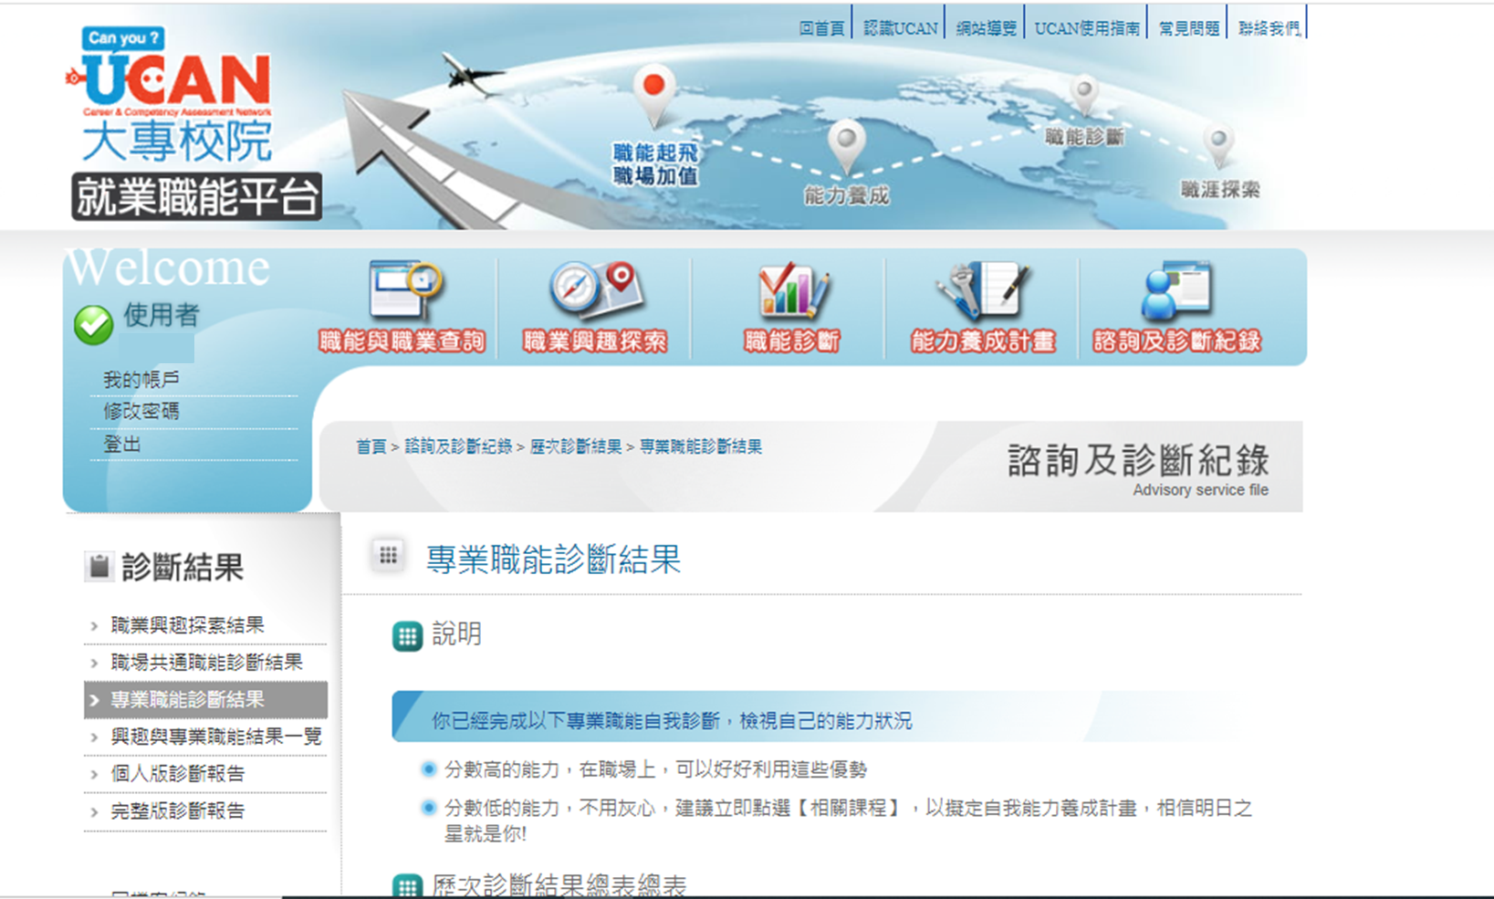
3.
查看歷次專業職能診斷結果
左列診斷結果
點選專業職能診斷結果
4.

Slide 36
欲申請燕颺樂學獎勵金的同學
核章學習護照師就處－UCAN施測完成
需完成以上三個測驗
職業興趣探索、職場共通職能、專業職能
（未完成三個測驗無法核章！！）

